Slide 1
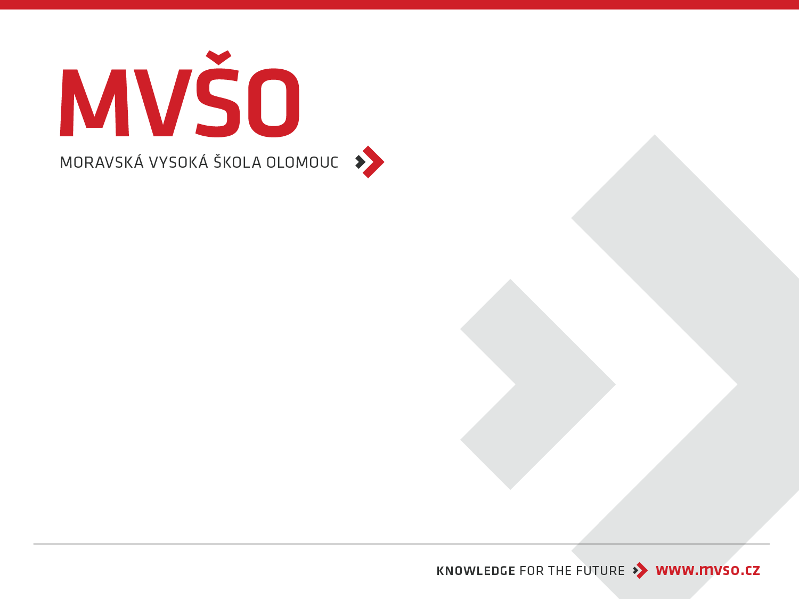
MARKETING (YMAR)
2. přednáška
Téma: Globální marketing 21. století
ZS 2022/2023
PhDr. Ing. Mgr. Renáta Pavlíčková, MBA

Slide 2
GLOBÁLNÍ MARKETING
21. STOLETÍ

Slide 3
Proč globální marketing?
svět se výrazně zmenšil díky rychlejší komunikaci, pokroku v dopravě
i finančním tokům,
výrobky vyvinuté v jedné zemi jsou dobře přijímány i v jiných zemích,
zahraniční firmy pronikají velmi agresivně na nové trhy, protože tuzemské trhy již nevytvářejí dostatek příležitostí,
roste objem mezinárodního obchodu.

Slide 4





Globální značky

Slide 5
Globální firma
je taková firma, která díky podnikání na zahraničním trhu získává konkurenční výhodu vůči firmám podnikajícím pouze na trhu tuzemském,
svým podnikáním v mezinárodním měřítku si vylepšuje svůj image.
"Prostorem, v němž dnes manažer podniká, je celý svět ..."

Slide 6
Podnikání v globálním měřítku
téměř dvě třetiny všech firem podnikají v globálním měřítku nebo se na toto podnikání připravují,
např. Michelin (francouzský výrobce pneumatik) realizuje
35 % obratu v USA,
Johnson & Johnson (americký výrobce léčiv a kosmetiky)
- 43 % obratu v zahraničí.

Slide 7
Mezinárodní marketing
je podnikatelská filozofie, jejímž cílem je uspokojování potřeb a přání zákazníků na mezinárodních trzích.

Slide 8

Mezinárodní marketing
můžeme chápat jako filozofii podnikání a jako konkrétní strategii firmy na zahraničním trhu.

Slide 9
Filozofie
filozofie tuzemského a mezinárodního marketingu vychází ze stejného základu
jejím cílem je co nejlépe uspokojovat potřeby a přání zákazníků a posilovat jejich věrnost, aby realizovali opakované nákupy
podnik se orientuje na zahraničního zákazníka, jeho potřeby a přání, snaží se je upokojit lépe, než konkurence

Slide 10
Strategie
úkolem mezinárodní marketingové strategie je zajištění optimalizace firemních zdrojů a vyhledávání takových příležitostí na světovém trhu, které podnikům umožňují využívat konkurenční výhody
podnik realizuje výzkum zahraničního trhu a volí formy vstupu na zahraniční trh, provádí segmentaci, výběr cílového trhu, vypracovává marketingový plán a realizuje mezinárodní marketingový mix

Slide 11
Specifika mezinárodního marketingu
sociálně-kulturní odlišnosti / vliv na chování spotřebitelů na zahraničních trzích
obchodně-politické podmínky
legislativa (upravuje podnikání mezinárodních subjektů)
problémy při výzkumu zahraničních trhů
upřednostňování tuzemských výrobců a značek
různý stupeň organizovanosti zahraničních trhů
nutnost adaptace marketingového mixu
práce v cizím prostředí
odlišný životní styl
jazykové bariéry apod.

Slide 12
Hlavní typy rozhodování v mezinárodním marketingu
výzkum
mezinárodního
marketingového
prostředí
rozhodování
o mezinárodních
aktivitách
firmy
výběr
zahraničních
trhů
volba formy
vstupu
na zahraniční
trh
volba
mezinárodní
marketingové
strategie
volba vhodné
organizační
struktury

Slide 13
Rizika mezinárodního obchodu
jde o riziko, že výsledky skutečně dosažené se budou v důsledku působení mnoha faktorů lišit od těch předpokládaných
riziko představuje možnost vzniku ztráty, ale i možnost dosažení lepších výsledků ve srovnání v původním záměrem

Slide 14
Hlavní typy rizik
rizika tržní
rizika komerční
rizika přepravní
rizika teritoriální
rizika kurzová
atd.

Slide 15

Děkuji vám za pozornost a těším se na příště

